Slide 1
مدرسة ذكور قراوة بني حسان الثانوية
المـنهــاج الإلكتــرونـي
التـــربيــــة الإســــــــلاميـــــــة/ التلاوة والتجويد
الصف: السابع الأساسي
المعلم : عـــــــمــــاد مصــــــــــباح ريــــــــان
مدير المدرسة: محمد عبد الهادي
2011/6/1م

Slide 2

ورتـل القــرآن تــرتيـلاً

Slide 3


Slide 4
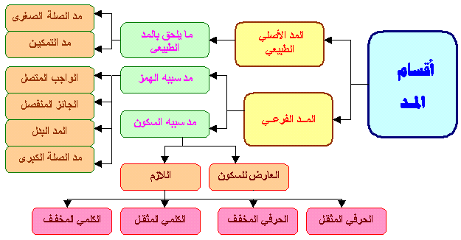

Slide 5
سورة الصافات
الأهداف
تلاوة الآيات الكريمة تلاوة سليمة مراعية لأحكام التجويد
تعريف المد
بيان أقسام المد
التفريق بين المد الفرعي والطبيعي
استخراج الأمثلة على أنواع المد من الآيات الكريمة

Slide 6
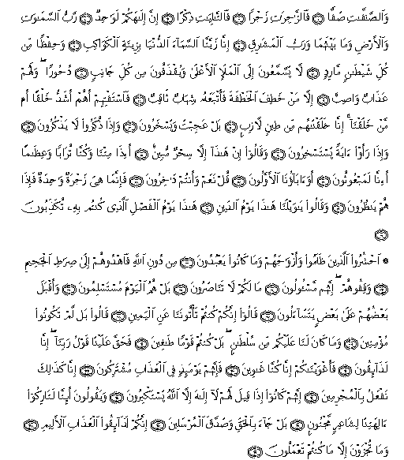
سورة الصافات
معاني المفردات
الدرس الأول 1- 39
الصافات الملائكة تصطف للعبادة
فالزاجرات الملائكة تطرد الشياطين
شيطان مارد خارج عن طاعة الله
الملأ الأعلى الملائكة
دحوراً طرداً
واصب دائم لا ينقطع
خطف الخطفة إختلس الكلمة
فأتبعه شهاب ثاقب ألحقه شعلة حارقه
طين لازب ملتصق بعضه ببعض
داخرون صاغرون أذلاء
زجرة واحدة صيحة واحدة
يوم الفصل يوم القيامة
وأزواجهم أشباههم
تأتوننا عن اليمين تصرفوننا عن الحق

Slide 7
الـــمــد
تعريفه : المدُّ هو إطالة الصوت بأحد حروف العلة بشروطها.
حروف المد :
الألف الساكنة المفتوح ما قبلها ، مثل : منهَا ، قَـال
الواو الساكنة المضموم ما قبلها ، مثل : لُوط ، يعملُون
الياء الساكنة المكسور ما قبلها ، مثل : خبير ، إدرِيْس

Slide 8
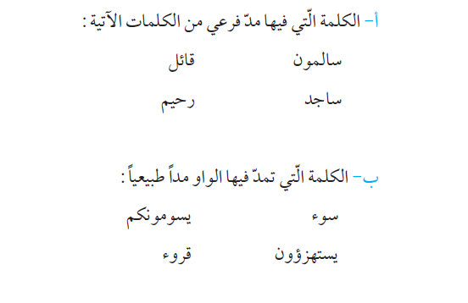
اختر الإجابة الصحيحة لكل مما يأتي

Slide 9
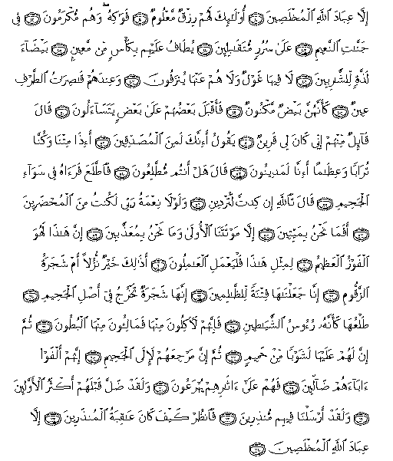
سورة الصافات2
الدرس الثاني 40-74 معاني المفردات
المخلصين المختارين
معين سهل التناول
لا فيها غول ولا هم عنها ينزفون لا تفسد
عقولهم ولا يسكرون
قاصرات الطرف لا ينظرن إلى غير
أزواجهن
عين واسعات العيون
مكنون محفوظ
قرين صاحب ورفيق
لمدينون لمحاسبون
سواء الجحيم وسطها
كدت لتردين قاربت أن تهلكني بالغواية
نزلاً ضيافة
طلعها ثمرها
لشوباً من حميم مزيجاً من ماء حار

Slide 10
أقسام المد
المد قسمان : طبيعي وفرعي
المد الطبيعي( الأصلي) : أن يأتي حرف المد ّ وليس قبله همزة ، وليس بعده همزة أو سكون ، مثل : كبيرهم ، قولوا ، كانوا )
مقدار المد الطبيعي : حركتان ، والحركة هي مقدار ضم الإصبع أو قبضه
2) المد الفرعي : أن يأتي حرف المد وقبله همزة ، أو يأتي بعده همزة أو سكون
مثل : إيمان ، السماء ، السوء

Slide 11
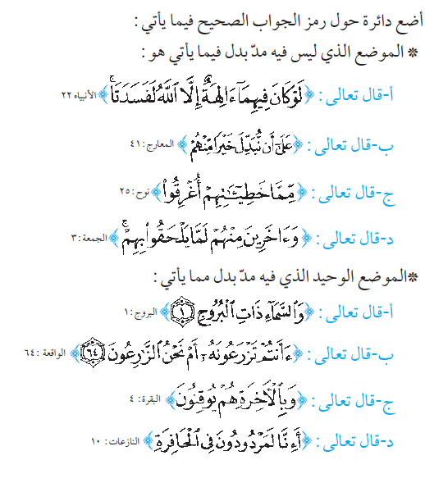
الــــــتــــقـــــويــــم

Slide 12
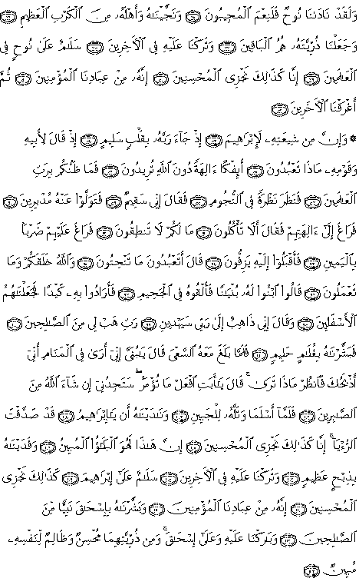
سورة الصافات
الدرس الثالث 75-113 معاني المفردات
شيعته أعوانه وأتباعه
سقيم مريض
فراغ ذهب خفيفة
يَزِفّون يسرعون
بغلام حليم إسماعيل عليه السلام
أسلما استجابا لأمر الله
وَتَلَّه للجبين صرعه على وجهه

Slide 13
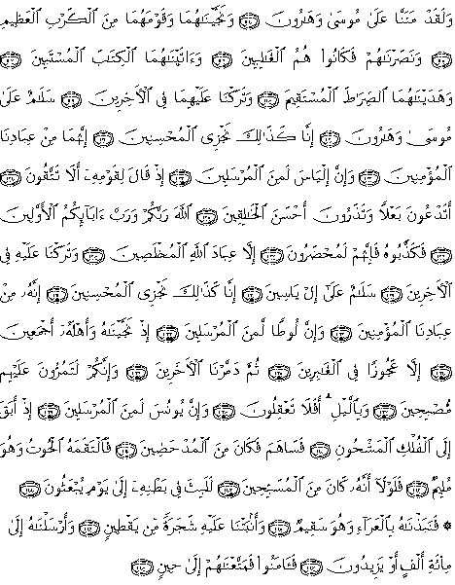
سورة الصافات
الدرس الرابع معاني المفردات
مننّا أنعمنا
بعلاً اسم صنم
الغابرين الهالكين
أبق فرَّ بغير إذن
الفلك المشحون السفينة المحملة
فساهم شارك في القرعة
المدحَضين المغلوبين بالقرعة
مُلِيم مُلام على عَملِه

Slide 14
المد الفرعي
أنواع المد الفرعي :
يقسم المد الفرعي إلى قسمين رئيسين هما:
أ ـ المد بسبب الهمز ( البدل ، المتصل ، المنفصل)
ب ـ المد بسبب السكون ( العارض للسكون، اللين ، اللازم)

Slide 15



اختر الإجابة الصحيحة لكل مما يأتي
الموضع الذي فيه مد منفصل هو :

Slide 16
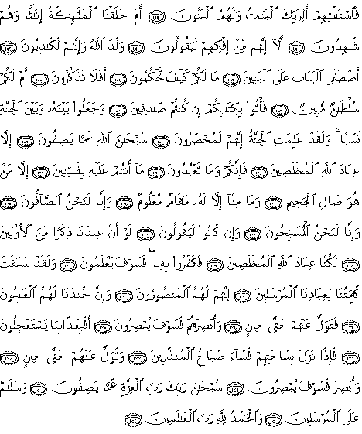
سورة الصافات
الدرس الخامس 149-182 معاني المفردات
فاستفتهم اسألهم
شاهدون حاضرون
أصطفى هل فضَّل واختار
سلطان حجه وبرهان
الجِنَّة الجن
بفاتنين مضلين
صال الجحيم ذائق حرها
فتول عنهم أعرض عنهم
بساحتهم بأرضهم

Slide 17
المد الفرعي 2
ثانياً: المد المتصل
تعريفه : أن يأتي بعد حرف المد همزة في الكلمة نفسها.
مثل: ( السماء ، السوء ، سيئت )
ويُمد بمقدار (4-5) حركات وجوباً
يُسمى المد المتصل بالمد الواجب لأنه لا يجوز مده أقل من أربع حركات.

Slide 18
سورة الجن
الأهداف
تلاوة الآيات الكريمة تلاوة سليمة
بيان أقسام المد
التفريق بين المد المنفصل والمتصل
استخراج الأمثلة على أنواع المد من الآيات الكريمة

Slide 19
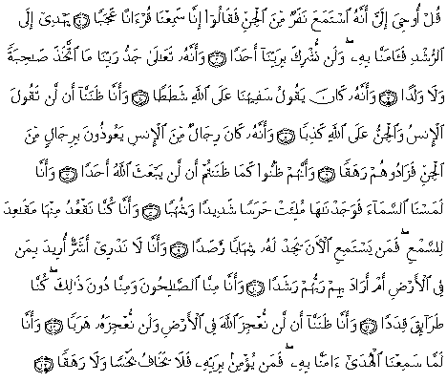
سورة الجن
الدرس السادس 1-13 معاني المفردات
نفر جماعة
جَدُّ ربنا جلاله وسلطانه
صاحبة زوجة
سفيهنا إبليس
شططاً بعيداً عن الحق
يعوذون يستجيرون
رَهَقَاً إثماً
لمسنا السماء حاولنا الاستماع إلى كلام
أهلها
وشهباً شعلاً من نار
طرائق قدداً طرقاً مختلفة
بخساً نقصاً من الثواب
رَهَقاً تعباً

Slide 20
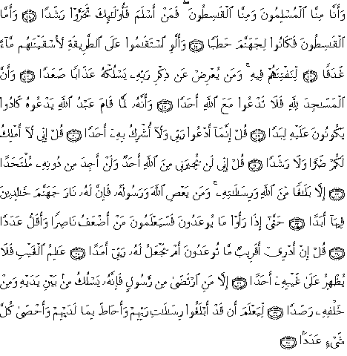
سورة الجن
الدرس السابع 14-28 معاني المفردات
القاسطون الظالمون
تحروا رشدا اجتهدوا في تطبيق الحق
غَدَقاً كثيراً
لنفتنهم لنختبرهم
يسلكه يدخله
صعداَ شاقاَ
لبداً متزاحمين
يجيرني ينقذني
ملتحداً حامياً وملجأ
أمداً زماناً بعيداً
يُظهر يطلع

Slide 21
المـــد الفـــرعي 3
ثالثاً: المد المنفصل
تعريفه: أن يأتي بعد حرف المد همزة في كلمة أخرى .
مثل: ( ما أنت ، وفي أنفسهم ، توبوا إلى الله)
ومقداره ( 2 – 5) حركات .
ويُسمى بالمد الجائز لجواز مده أقل من أربع حركات.

Slide 22
سورة الحاقة
الأهداف
تلاوة الآيات الكريمة تلاوة سليمة
التفريق بين المد المنفصل والمتصل والبدل
استخراج الأمثلة على أنواع المد من الآيات الكريمة

Slide 23
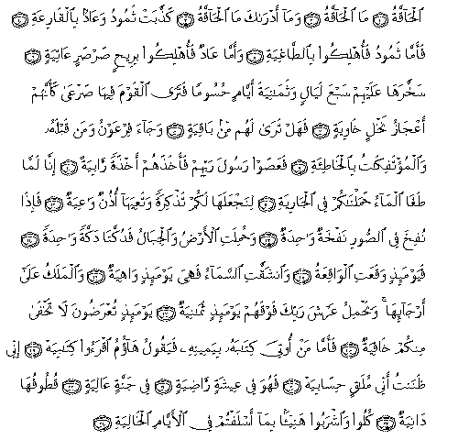
ســـــورة الحــــاقـــة
معاني المفردات
الدرس الثامن : 1-24
الكلمة المعنى
الحاقة من أسماء يوم القيامة
بالطاغية الصيحة المدمرة
صرصرٍ عاتية شديدة متجاوزة للمعتاد
حسوماً متتابعات
أعجاز نخل جذوع نخل ساقطة
والمؤتفكات قرى قوم لوط عليه السلام
أخذة رابية هلاكاً زائداً
الجارية السفينة
واهية ضعيفة
أرجائها جوانبها
هاؤم خذوا وانظروا
دانية قريبة

Slide 24
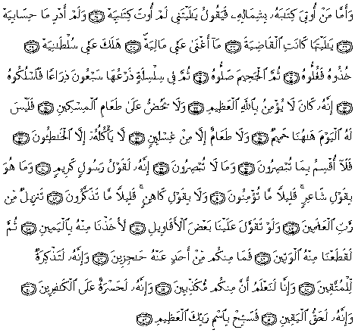
ســـــورة الحــــاقـــة
معاني المفردات
الدرس التاسع : 25-52
الكلمة المعنى
هلك عني سلطانيه زال ملكي وقوتي
فغُلوه الصيحة المدمرة
يحضّ يحث
حميم صديق
غسلين قبيح ينزل من الجلد المحترق
الخاطئون المجرمون
كاهن من يدعي معرفة الغيب
الوتين عرق في العنق
لحسرة ندم عظيم

